Slide 1
Путешествие в страну дорожных знаков презентация проекта по ознакомлению с правилами дорожного движения во 2 младшей группе
Выполнила воспитатель 1 категории
Буханцова Наталья Николаевна
МБДОУ детский сад № 3 « Алёнушка»

Slide 2
Вид проекта:Познавательный Продолжительность: 1 месяц Участники проекта: дети младшей группы, родители, воспитатели. Образовательная область: Познакомить детей с правилами дорожного движения
Основное направление проекта – предупреждение детского дорожно-транспортного травматизма

Slide 3
Паспорт проекта
Актуальность:
Актуальность и просто жизненная необходимость обучения детей Правилам дорожного движения несомненна. Важно в дошкольном возрасте заложить фундамент жизненных ориентировок в окружающем, и всё, что ребёнок усвоит в детском саду, прочно останется у него навсегда. Поэтому учить детей дорожной грамоте, культуре поведения в общественном транспорте, следует с самого раннего детства. Известно, что привычки, закреплённые в детстве, остаются на всю жизнь, поэтому одной из важных проблем в обеспечении безопасности дорожного движения является профилактика детского дорожного травматизма в дошкольных учреждениях. Поэтому изучение Правил дорожного движения, является одной из главных задач на сегодняшний день, а способствовать этому будет работа над проектом, посвящённая изучению Правил дорожного движения. Дети – наше будущее, и их безопасность зависит только от нас самих.

Slide 4
Паспорт проекта
Цель: формирование навыков безопасного поведения на дорогах.
Задачи: • Создавать условия для сознательного изучения детьми Правил дорожного движения; • Формирование у детей способности к предвидению возможной опасности в конкретно меняющейся ситуации и построению адекватного безопасного поведения. • Вырабатывать у дошкольников привычку правильно вести себя на дорогах; • Воспитывать в детях грамотных пешеходов.

Slide 5
Ожидаемые результаты
- знать алгоритм перехода дороги «остановись-посмотри-перейди»; - иметь представления о видах транспорта (воздушный, наземный, водный); - различать на дороге транспортные средства(пассажирские, грузовые, оперативные); - различать наземный пешеходный переход и средство регулирования дорожного движения(светофор), а так же дорожный знак «Пешеходный переход»; - знать, что обозначают цвета светофора
- воспитать грамотных пешеходов

Slide 6
Предварительная работа
Игровая деятельность:
Сюжетно-ролевые игры: «Дорожная азбука» , «Водители» , «Регулировщик» «Пост ГАИ»
Дидактические игры:
«Наша улица», «Светофор», «Угадай какой знак», «Улица города», «Поставь дорожный знак», «Теремок»
Речевое развитие:
- чтение литературных произведений о ПДД.
-рассказывание по картинам о ПДД.
-беседы с детьми о ПДД.
Продуктивная деятельность:
Художественное творчество ( Лепка : « Наш друг светофор»)

Slide 7
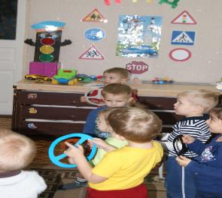
Социально-коммуникативное развитие
Сюжетно-ролевая игра «Шоферы»
Конструирование «Гараж», «Дорога для машин»
Ситуативные беседы: «На чем ездят люди», «Я перехожу дорогу»
Наблюдение за транспортом

Slide 8
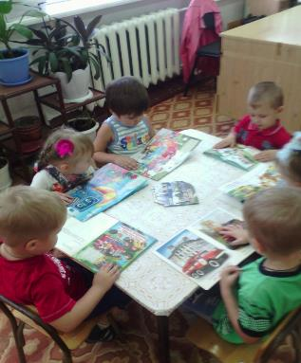
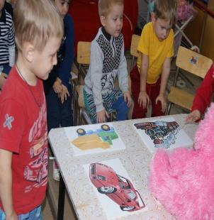
Познавательное развитие
Дидактические игры:
«Из чего состоит машина», «Собери машину по частям», «Назови цвета светофора»
Занятие «Наши друзья на дороге», «Машины на нашей улице»

Slide 9
Речевое развитие
Пальчиковая гимнастика «Машина», «Автомобиль»
Разучивание стихотворения А. Барто «Грузовик»
Чтение стихотворения И. Токмаковой «На лошадке ехали…»,
Разгадывание загадок о транспорте

Slide 10
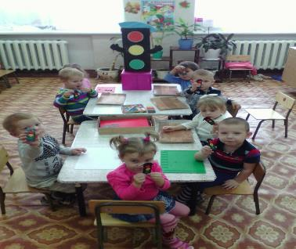
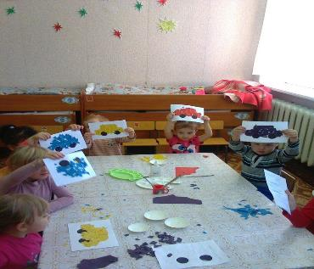
Художественно-эстетическое развитие
Рисование «Светофор»,
Аппликация «Машина»
Лепка « Светофор»

Slide 11
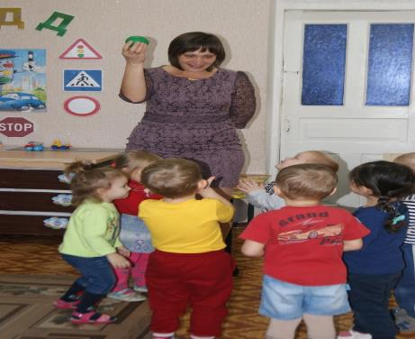
Физическое развитие
Подвижные игры:
«Воробышки и автомобили», «Цветные автомобили»
И.м/п «Светофор»

Slide 12
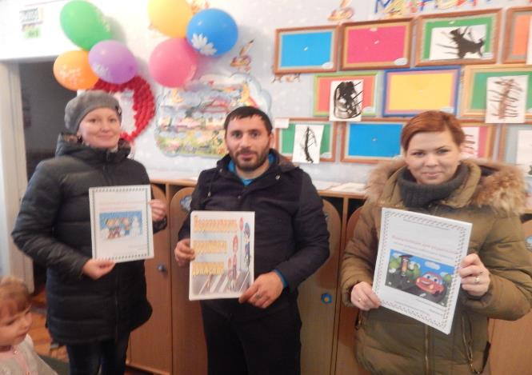
Взаимодействие с семьями воспитанников

Slide 13
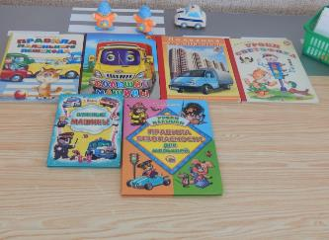
Методическое обеспечение

Slide 14
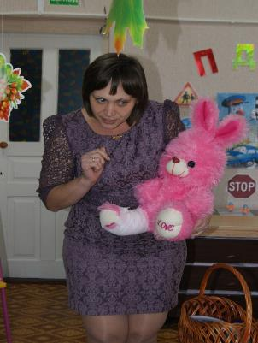
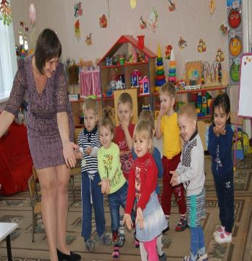
Продукт проектной деятельности
НОД « Зайка – Незнайка в гостях у детей»

Slide 15
Результат проекта
Дети знают:
Участниками движения на дороге являются пешеходы и водители;
пешеходы передвигаются по тротуару, а транспорт по проезжей части дороги;
переходить дорогу можно только на пешеходном переходе; светофор нужен для регулирования движения на дороге и обозначает: красный – стой, желтый – жди, зеленый – иди;
дорогу переходить надо шагом, держа взрослых за руку;
играть и баловаться на дороге нельзя;

Slide 16
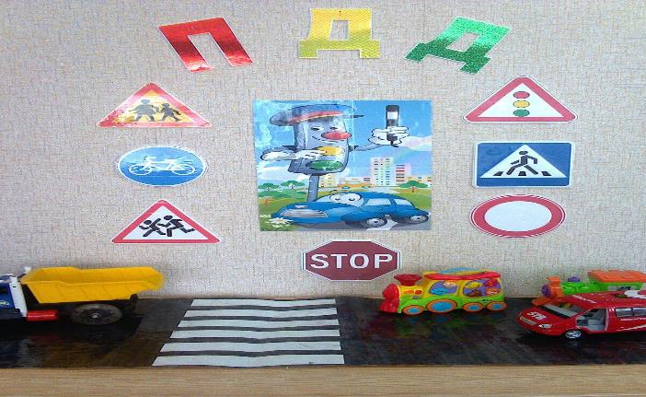
Спасибо за внимание!

